Slide 1
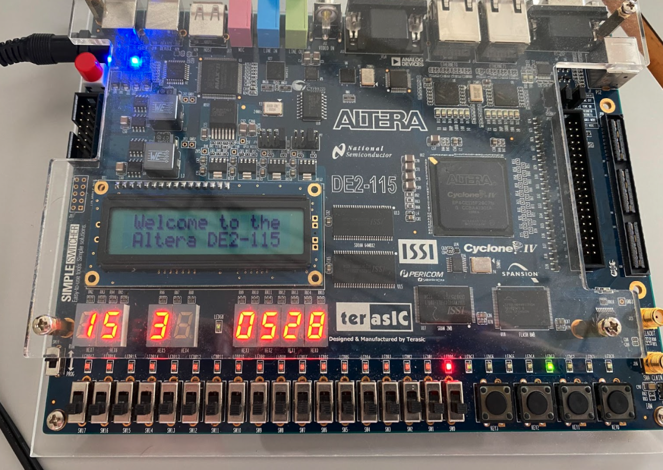
Controlo Radiador(Temperaturas Programáveis)
Trabalho realizado por:
Henrique Ferreira,
David Pelicano

Slide 2
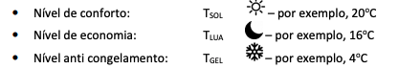
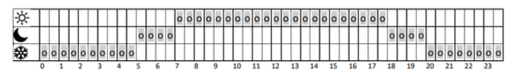
Modos de cada hora

Slide 3
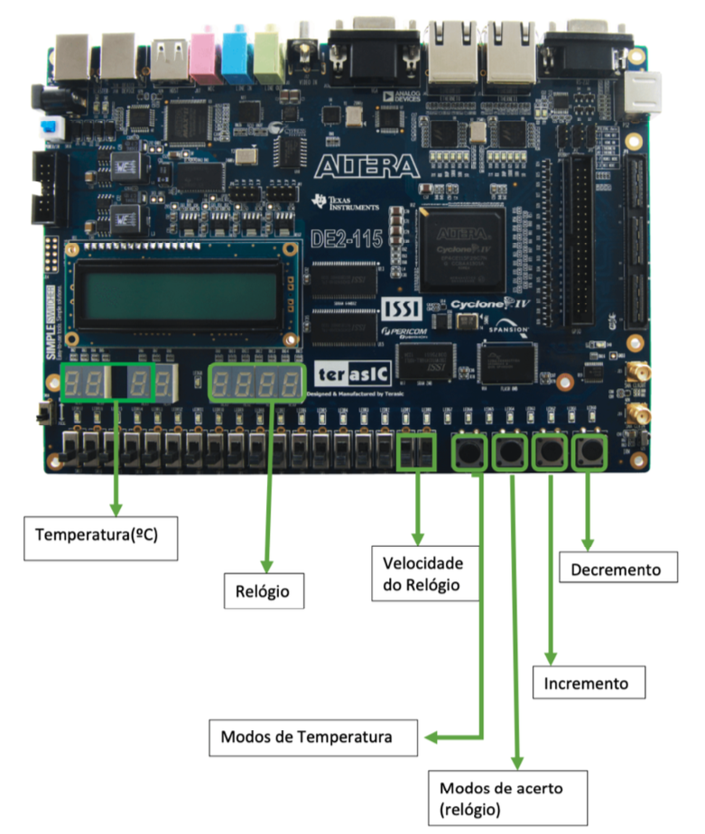
Manual do utilizador

Slide 4
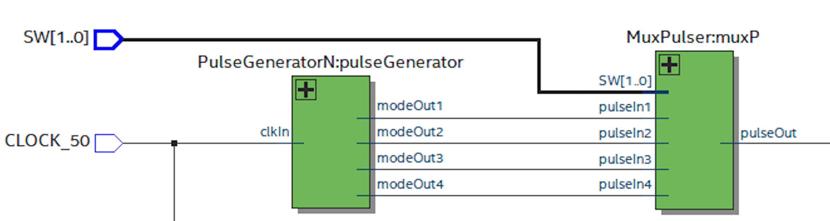
Pulse Generator

Slide 5
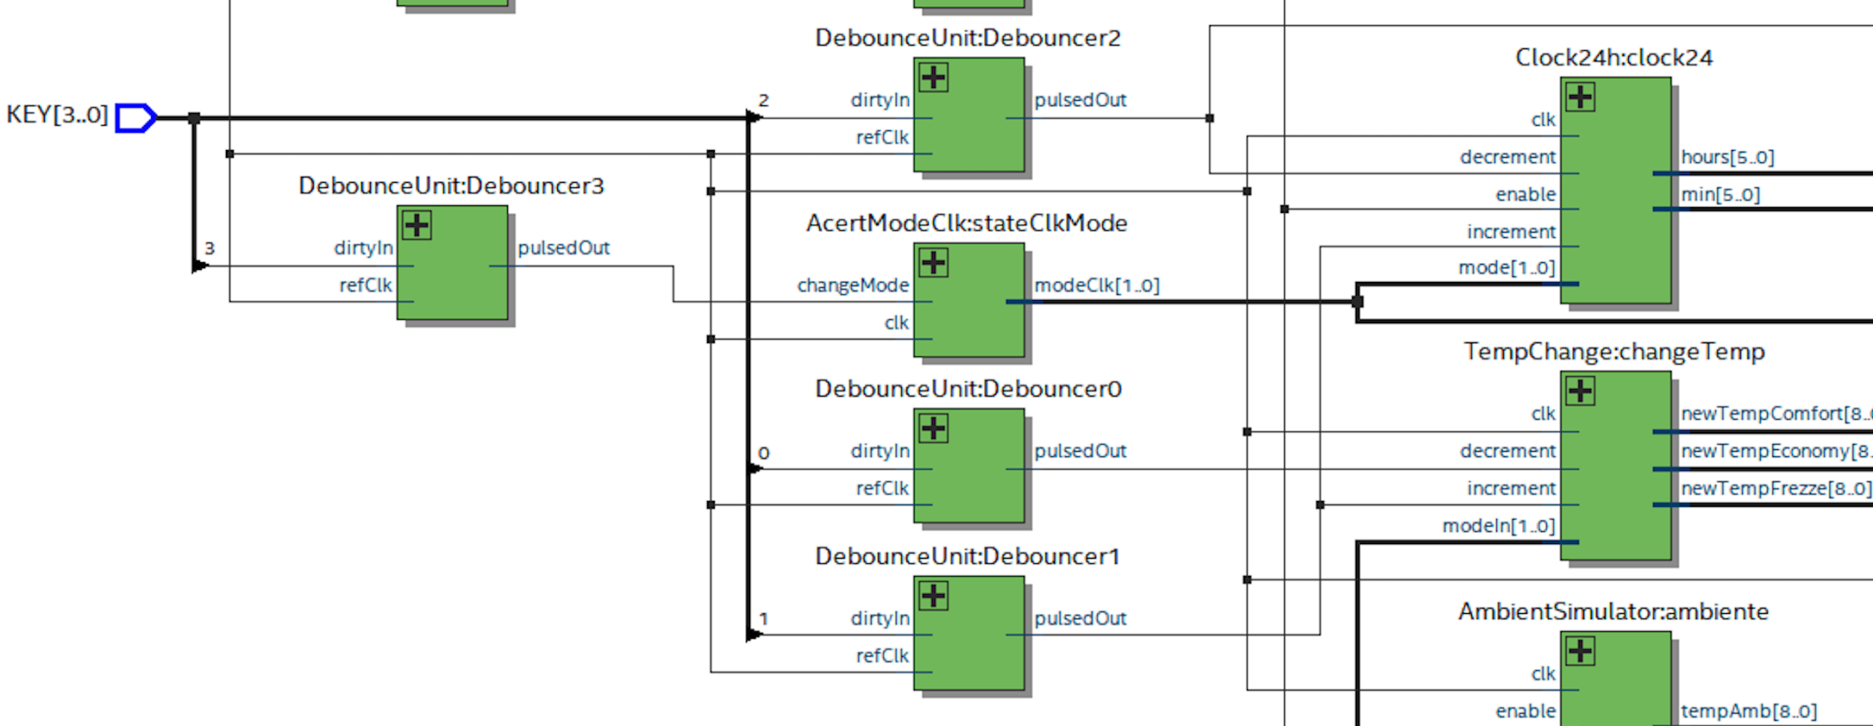
Clock24

Slide 6
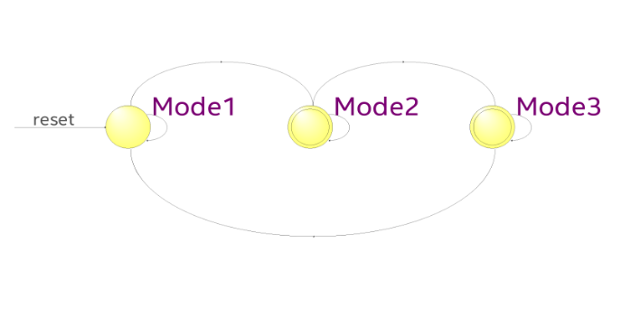
Máquina de estados do Relógio
Modo Normal
Alterar horas
Alterar minutos

Slide 7
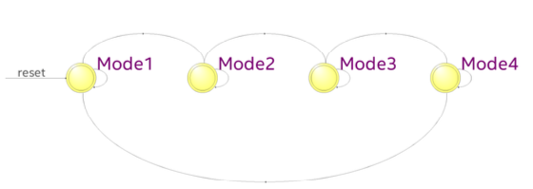
Fases do controlo da temperatura
Normal
Conforto
Economia
Congelamento
1- alterar modo da temperatura
2- ler modo dependendo das horas do relógio através da ROM
3- subindo e descendo temperatura em função do radiador On ou Off

Slide 8
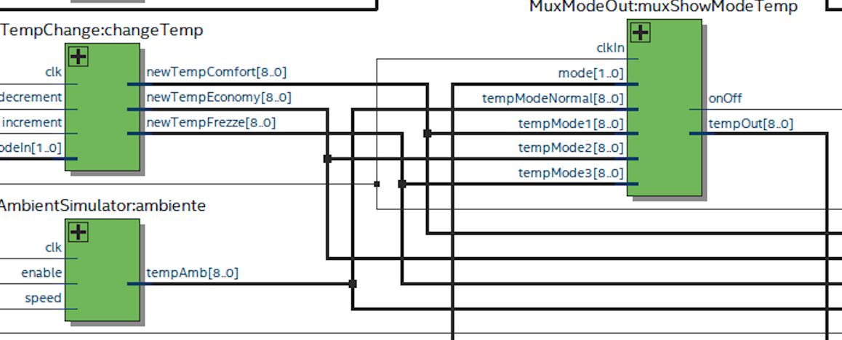

Slide 9
